Slide 1

KONSEP SOP UNTUK PENANGANAN
PASCAPANEN MANGGA CV. GEDONG
UNTUK TUJUAN EKSPOR
Kelompok 7
Bondan Wibisono 2054121006
Anis Maimunah 2054121008
Dona Renata 2054121012

Slide 2
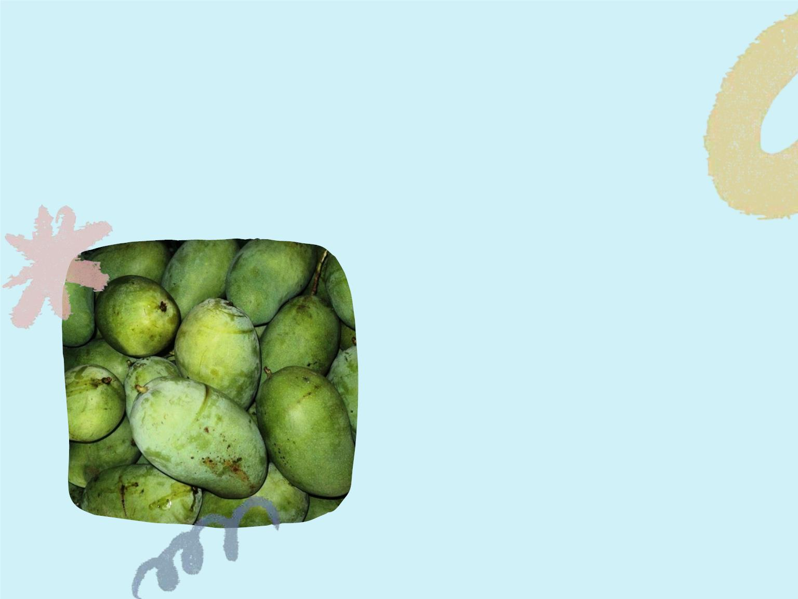
1.PENDAHULUAN
Indonesia telah mengembangkan luasan areal kebun mangga melalui
program pengembangan sentra yang dimulai sejak tahun 1989/1990
hingga baru-baru ini.Pada tahun 2006, luas areal panen mangga
sebesar 195.503 ha dengan produksi mencapai 1.621.997 ton atau
sebesar 8,3 ton/ha. Hal ini menjadikan mangga mempunyai potensi
untuk dikembangkan.
Kondisi perdagangan buah mangga dalam negeri pada saat musim
raya kurang menguntungkan untuk petani karena buah mangga
bersubstitusi dengan buah yang lain seperti apel, jeruk dan buah
lainnya, pada saat musim yang bersamaan sehingga harga mangga di
pasaran domestik harganya rendah. Hal ini merupakan peluang dalam
usaha peningkatan melalui pemasaran ekspor. Pemasaran ke luar
negeri menjadi alternatif guna mengurangi kemerosotan harga,
sekaligus sebagai upaya berkontribusi pada pendapatan devisa negara
Untuk menghasilkan buah mangga yang layak untuk ekspor diperlukan
teknologi yang dapat dijadikan sebagai dasar dalam penyusunan
Standar Operasional Prosedur (SOP). Penelitian ini dilakukan untuk
menguji teknologi penanganan pascapanen mangga sebagai bahan SOP
yang dapat diterapkan untuk pemasaran ekspor sehingga dapat
meningkatkan kualitas dan volume ekspor mangga Cv. Gedong.

Slide 3

2. METODOLOGI
BAHAN DAN ALAT
Bahan baku yang digunakan pada
penelitian adalah buah mangga
METODE PENELITIAN
Cv.Gedong yang diperoleh dari petani
di Majalengka dan sekitarnya, kardus
karton, net foam, benomyl, formula
pelilinan. Bahan kimia untuk analisa
meliputi amilum 1%, indikator pp 1%,
larutan standar NaoH dan larutan
standar Iodium. Sedangkan peralatan
yang digunakan meliputi jaring, cool
room, baskom, keranjang dan peralatan
analisa seperti hand refraktometer,
pipet, pH meter.
Penelitian dilaksanakan di Balai Besar
Penelitian dan Pengembangan Pascapanen
Pertanian pada tahun 2007 dengan menguji
teknologi yang sudah dihasilkan dengan
melakukan beberapa modifikasi. Tahapan
teknologi yang dilakukan adalah meliputi
pemanenan, sortasi dan grading, pelilinan,
pengemasan, adaptasi suhu dan
penyimpanan. Pada tiap-tiap tahapan
proses dilakukan pengamatan untuk
mengetahui pengaruhnya terhadap kualitas
buah.

Slide 4
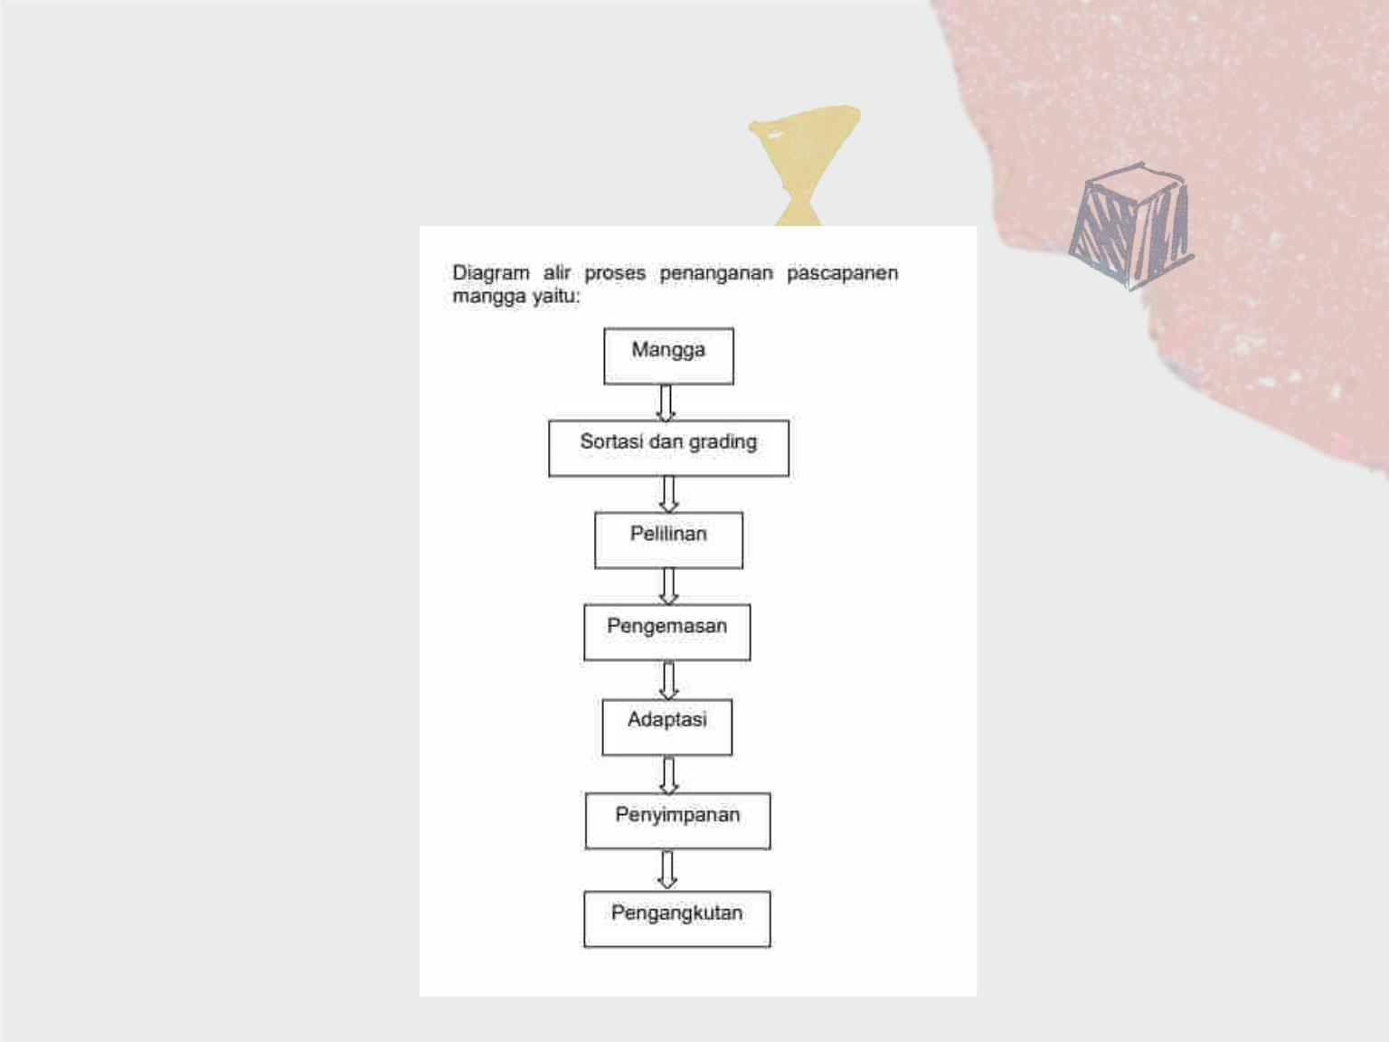
LANJUTAN

Slide 5

3. PEMBAHASAN
3.1 Pemanenan
Dari hasil penelitian menunjukkan bahwa pemanenan yang benar serta tingkat
kematangan yang sesuai akan mempengaruhi kualitas mangga. Buah mangga
dipanen dengan tingkat ketuaan 85% yaitu berumur 110 - 120 hari semenjak
bunga mekar dengan warna hijau dengan pangkal kemerahan. Buah mangga
dipanen dengan menyisakan tangkai sepanjang 10 - 15 mm. Hal ini dikarenakan
dengan menyisakan tangkai tidak akan terjadi penyebaran getah Waktu panen
dan cara petik yang tepat dapat menekan kerusakan dan meningkatkan kualitas
terutama untuk pemasaran eskspor. Waktu petik yang disarankan adalah pada
pagi hari yaitu pada pukul 07.00 - 08.00 WIB. Tetapi pada beberapa daerah
tertentu, waktu petik lebih disesuaikan pada budaya serta kebiasaan daerah
setempat. Setelah pemetikan sebaiknya buah jangan langsung terkena sinar
matahari karena akan mempercepat kerusakan buah.

Slide 6
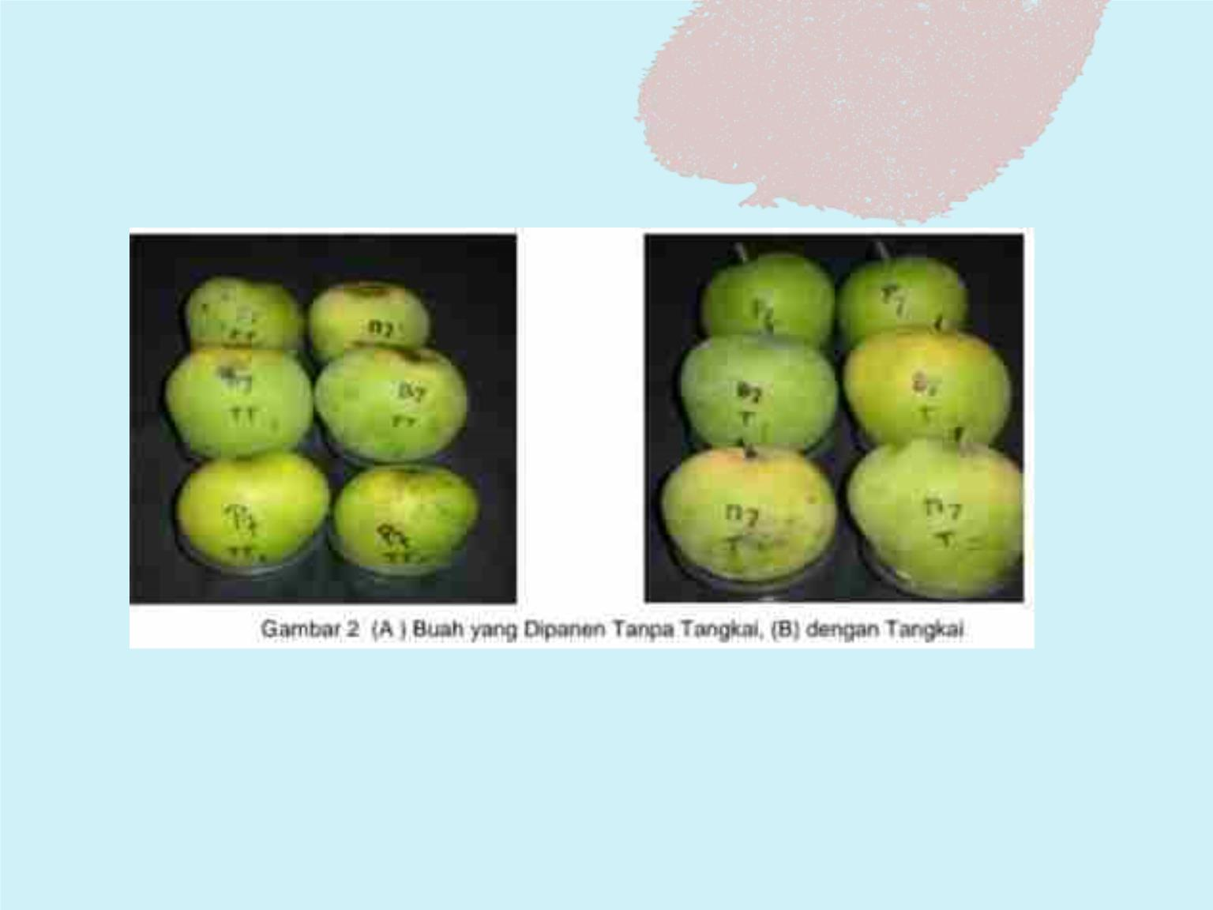
LANJUTAN
Dari gambar 1 terlihat bahwa buah yang dipanen dengan menyisakan tangkai
menunjukkan getah yang bersih dan tidak mengotori permukaan buah berbeda dengan
buah yang dipanen tanpa menyisakan tangkai.

Slide 7
3.2 Sortasi dan Grading
Setelah pemanenan, dilakukan sortasi dan grading. Perlakuan ini
dilakukan untuk memperoleh buah dengan ukuran, tingkat
kematangan dan kualitas yang seragam. Sortasi bertujuan untuk
memisahkan buah yang layak jual dan tidak layak dijual agar
diperoleh buah yang seragam bentuk, warna, ukuran dan
kematangannya sedangkan grading dilakukan untuk memperoleh
buah yang seragam ukurannya (besar, sedang, kecil atau sangat
kecil). Sortasi dan grading mangga gedong dilakukan dengan
kriteria ukuran yang seragam dilakukan dengan pemilahan buah
berdasarkan ukuran, tidak cacat, utuh

Slide 8

3.3 Pelilinan
Dalam penanganan pascapanen mangga, pelapisan lilin atau
waxing dapat menekan laju respirasi sehingga perlakuan ini
merupakan salah satu alternatif untuk memperpanjang masa
simpan buah-buahan. Pelilinan akan menghambat proses respirasi
sehingga perubahan kimiawi yang terjadi pada mangga relatif
terhambat. Dengan terjadinya penghambatan respirasi akan
menunda kematangan buah. Pada buah jeruk Siam, pelilinan dapat
mempertahankan mutu kimia selama penyimpanan serta
menghambat pola rehidrasi (Fitriyanti et al., 2007). Pelilinan
sudah banyak diterapkan untuk buah dan sayuran seperti jeruk,
apel, anggur, tomat, paprika dan lainnya.

Slide 9
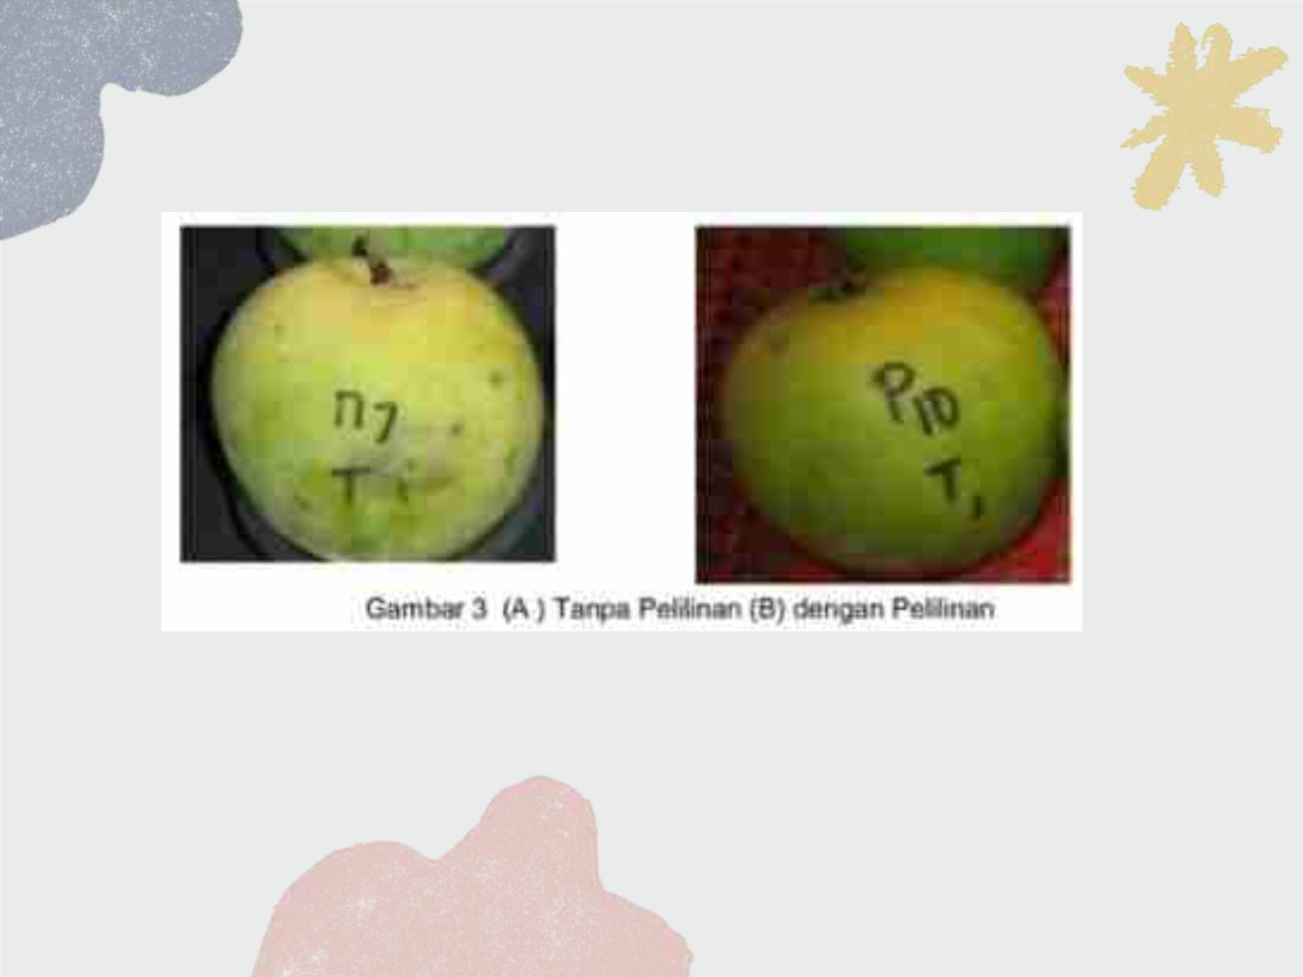
LANJUTAN
Gambar 2 memperlihatkan kerusakan yang terjadi akibat buah tidak
diberi pelilinan. Buah terlihat kusam dan timbul bintik-bintik serta
mulai terkena serangan antracnose.

Slide 10
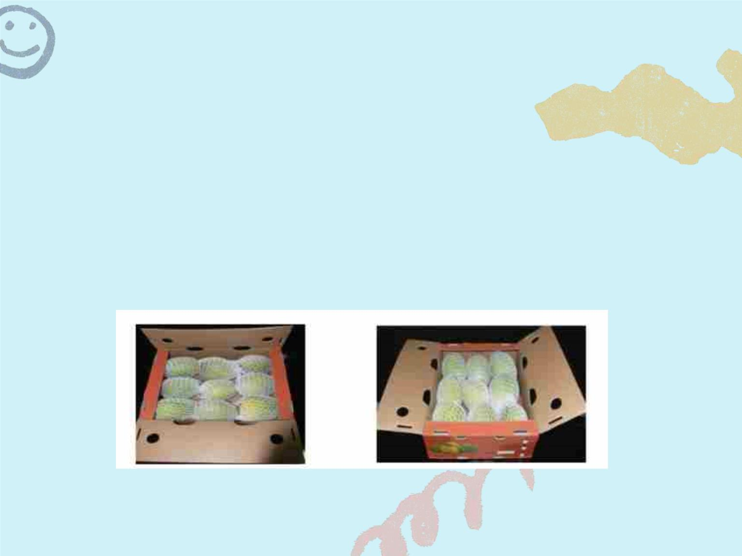
3.4 Pengemasan
Pengemasan merupakan bagian dari kegiatan pascapanen sebelum dilakukan
transpotrasi atau penyimpanan. Pengemasan dilakukan dengan tujuan untuk
melindungi mangga dai kerusakan yang terjadi selama distribusi dan pemasaran.
Fungsi ain dari pengemasan aalah mempertahankan bentuk dan kekuatan kemasan
dalam waktu yang lama, termasuk dalam kondisi kelelmbaban nisbi yang mendekati
jenuh atau setelah terguyur air. untuk pemasaran ekspor, sebalum dimasukkan
kedalam karton, manga diberi pelapis net foam. Hel tersebut, dilakukan untuk
mencegah kerusakan fisik akibat benturan selama dalam transportasi. Setelah
dilakukan pengemasan dengan net foam, kemudian dimasukkan ke dalam karton
yang dibagian dalam diberi pelapis lilin. Ukuran karton yang digunakan adalah
40x30x10 cm dengan isi tiap karton 2 kg.
Gambar diatas merupakan pengemasan buah mangga untuk
tujaun ekspor

Slide 11

3.5 Adaptasi
Buah manga sebulum disimpan perlu dilakukan adaptasi suhu. Adaptasi suhu
diperlukan untuk mencegah terjadinya chilling injury. ada[ptasi suhu dapat
dilakukan pada suhu 15˚ selama 24 jam. Hal ini dilakukan agar dapat
mempertahankan kesegaran buah selama 4 minggu (Lam dkk, 1984). Setelah
buah dikemas kemudian dilakukan adaptasi pada coll room. Setelah tercapai suhu
yang diinginkan, buah dipindahkan ke ruang berpendingin dengan suhu 10˚ untuk
penyimpanan.
3.6 Penyimpanan
Penyimpanan buah mangga dilakukan dalam suhu dingin. Penyimpanan
dingin buah klimakterik selain mengakibatkan tertundanya kematangan buah
juga berpengaruh pada respon jaringan terhadap etilen. Hal ini berarti,
buah memerlukan waktu kontak lebih lama dengan dosis etilen tertentu
untuk mengawali kematangannya pada suhu rendah (Broto, W, 2003).
Penyimpanan dingin bertujuan untuk membatasi pembusukan tanpa
menyebabkan terjadinya kematangan abnormal atau perubahan-perubahan
lainnya yang tidak diinginkan dan mempertahankan mutu sampai ke tangan
konsumen dalam jangka waktu yang lama.

Slide 12
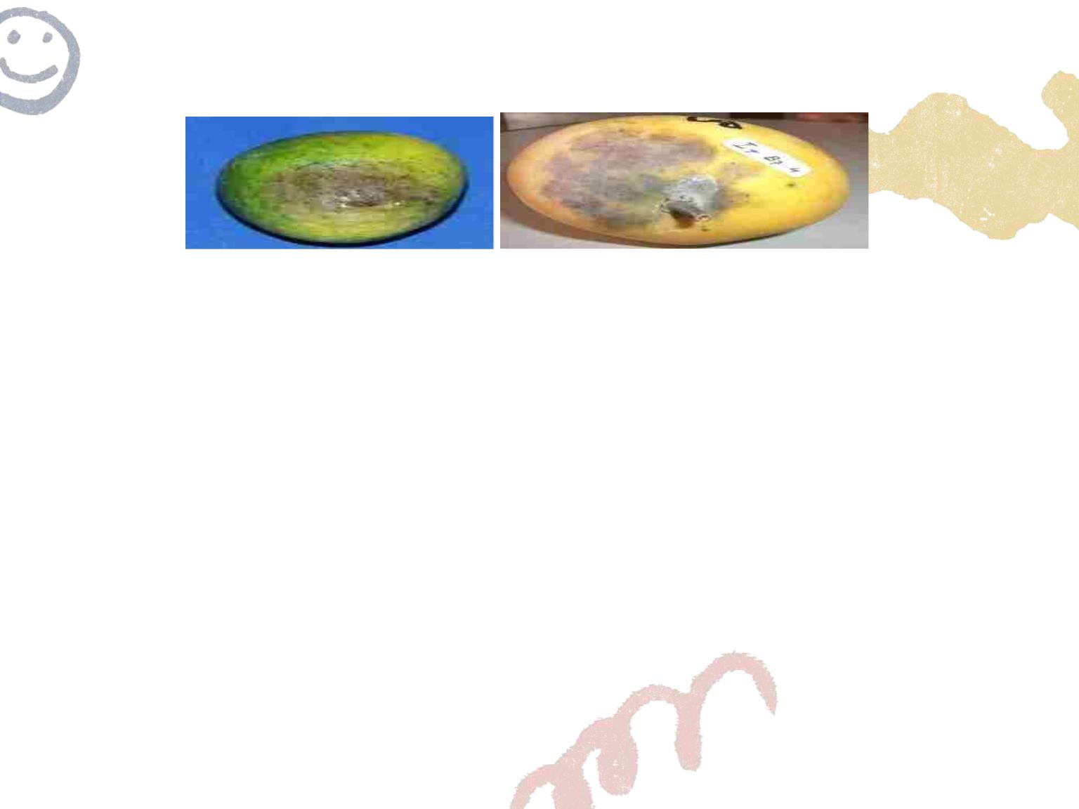
3.6 Penyimpanan
Gambar Kerusakan yang Terjadi pada Buah Mangga
Pada penelitian ini, buah disimpan pada suhu 10°C. Buah yang telah disimpan kemudian
dikeluarkan dan diekspose pada suhu 18 - 20°C hingga matang. Penentuan suhu ekspose ini
didasarkan pada suhu di supermarket dan swalayan. Hasil penelitian menunjukkan bahwa
selama penyimpanan terjadi perubahan warna, perubahan total padatan terlarut (TPT), vitamin
C dan total asam. Vitamin C tidak mengalami banyak perubahan karena dengan adanya
perlakuan, proses fisiologis akan terhambat. Tetapi pada saat buah diekspose di suhu 18 -
20°C buah mengalami matang sempurna. Selama penyimpanan juga telah terjadi perubahan
karbohidrat menjadi gula sehingga meningkatkan kandungan total padatan terlarut. Selain
perubahan secara warna tidak berbeda antara buah dengan perlakuan dan buah tanpa
perlakuan (kontrol). Buah tanpa perlakuan (kontrol) pada hari ke 2 sudah mulai terserang
penyakit.

Slide 13

3.7 Pengangkutan
Pada pengangkutan buah mangga untuk tujuan ekspor maupun
domestik harus menggunakan mobil yang dilengkapi ruang
pendingin. Hal ini untuk menjaga rantai dingin selama
transportasi. Rantai dingin diperlukan untuk membatasi
pembusukan tanpa menyebabkan terjadinya kematangan
abormal atau perubahan-perubahan lainnya yang tidak
diinginkan dan mempertahankan mutu sampai ke tangan
konsumen. Suhu yang tepat untuk pengangkutan mangga
adalah 10°C.

Slide 14

Kesimpulan
• Pada tahapan proses dalam penanganan mangga gedong untuk tujuan ekspor
meliputi: pemanenan, sortasi dan grading, pelilinan, pengemasan, adaptasi
suhu, penyimpanan dan pengangkutan.
• Pemanenan dilakukan dengan menyisakan tangkai sepanjang 10 - 15 mm
dengan waktu petik yang disarankan adalah pada pagi hari yaitu pada pukul
07.00 - 08.00 WIB.
• Pelilinan dilakukan dengan pencelupan selama 10 - 30 detik dengan
konsentrasi 6%, dengan penambahan benomyl 1000 ppm dan glossy agent
0,125%.
• Untuk tujuan ekspor, pengemasan menggunakan net foam kemudian
dimasukkan ke dalam karton yang dibagian dalam diberi pelapis lilin. Ukuran
karton yang digunakan adalah 40 x 30 x 10 cm dengan isi tiap karton 2 kg.

Slide 15
Lanjutan
• Suhu adaptasi dilakukan pada suhu 15°C selama 24 jam dengan
penyimpanan dan pengangkutan pada suhu 10°C.
• Serangan penyakit pascapanen yang meliputi antraknosa dan
botryodiplodia sp terjadi pada minggu ke 4 dengan serangan sebanyak
16 - 50%.
• Buah mangga gedong yang diberi perlakuan dapat terjaga kesegarannya
hingga 3 minggu dengan suhu ekspose 18 - 20°C dan matang pada
hari ke 6 dengan karakteristik kimia yaitu berturut-turut total asam,
vitamin C, TPT dan warna (L, a, b) yaitu 0.94%, 87,68 mg/100gr,
16,5obrix dan 63,24; -4,26; 49,85. Pada buah matang serangan
terjadi pada hari ke 6 dengan skor warna 5 dan tekstur 3.

Slide 16

Daftar Pustaka
.
Broto, W., 2003. Mangga: Budi Daya, Pascapanen danTata
Niaganya. Agromedia Pustaka. Jakarta.
Fitriyanti, U., Widodo, S.E., Hadi, M.S. 2007. Pengaruh
Konsentrasi Pelilinan pada Perubahan Sifat Fisik
dan Kimia Jeruk „Siam‟ (Citrus reticulate
Blanco.cv. „Siam‟) Selama Masa Penyimpanan.
Skripsi Fak Pertanian. Univ. Lampung.

